Slide 1
2º
AULA 30
USANDO A CALCULADORA PARA ESCREVER NÚMEROS
MATEMÁTICA
1º BIMESTRE
ENSINO FUNDAMENTAL: ANOS INICIAIS

Slide 2
COMPOSIÇÃO DE NÚMEROS NATURAIS.
COMPOR E DECOMPOR NÚMEROS NATURAIS.
Notes:
(EF02MA04) Compor e decompor números naturais de três ou mais ordens, com suporte de material manipulável, por meio de diferentes adições.

Slide 3


CONVERSE COM A TURMA
HÁBITOS DE DISCUSSÃO
LUIZA DISSE QUE O NÚMERO 385 PODE SER REPRESENTADO POR UMA ADIÇÃO. VOCÊ CONCORDA COM ELA?
385 = 300 + 80 + 5
Notes:
Caro professor,
Inicie a conversa com a turma sobre a escrita dos números. Os números podem ser representados por sua composição ou por sua decomposição. Ao apresentar o slide, veja quais estudantes conseguem falar sobre outra possibilidade da escrita do número 385.

Slide 4
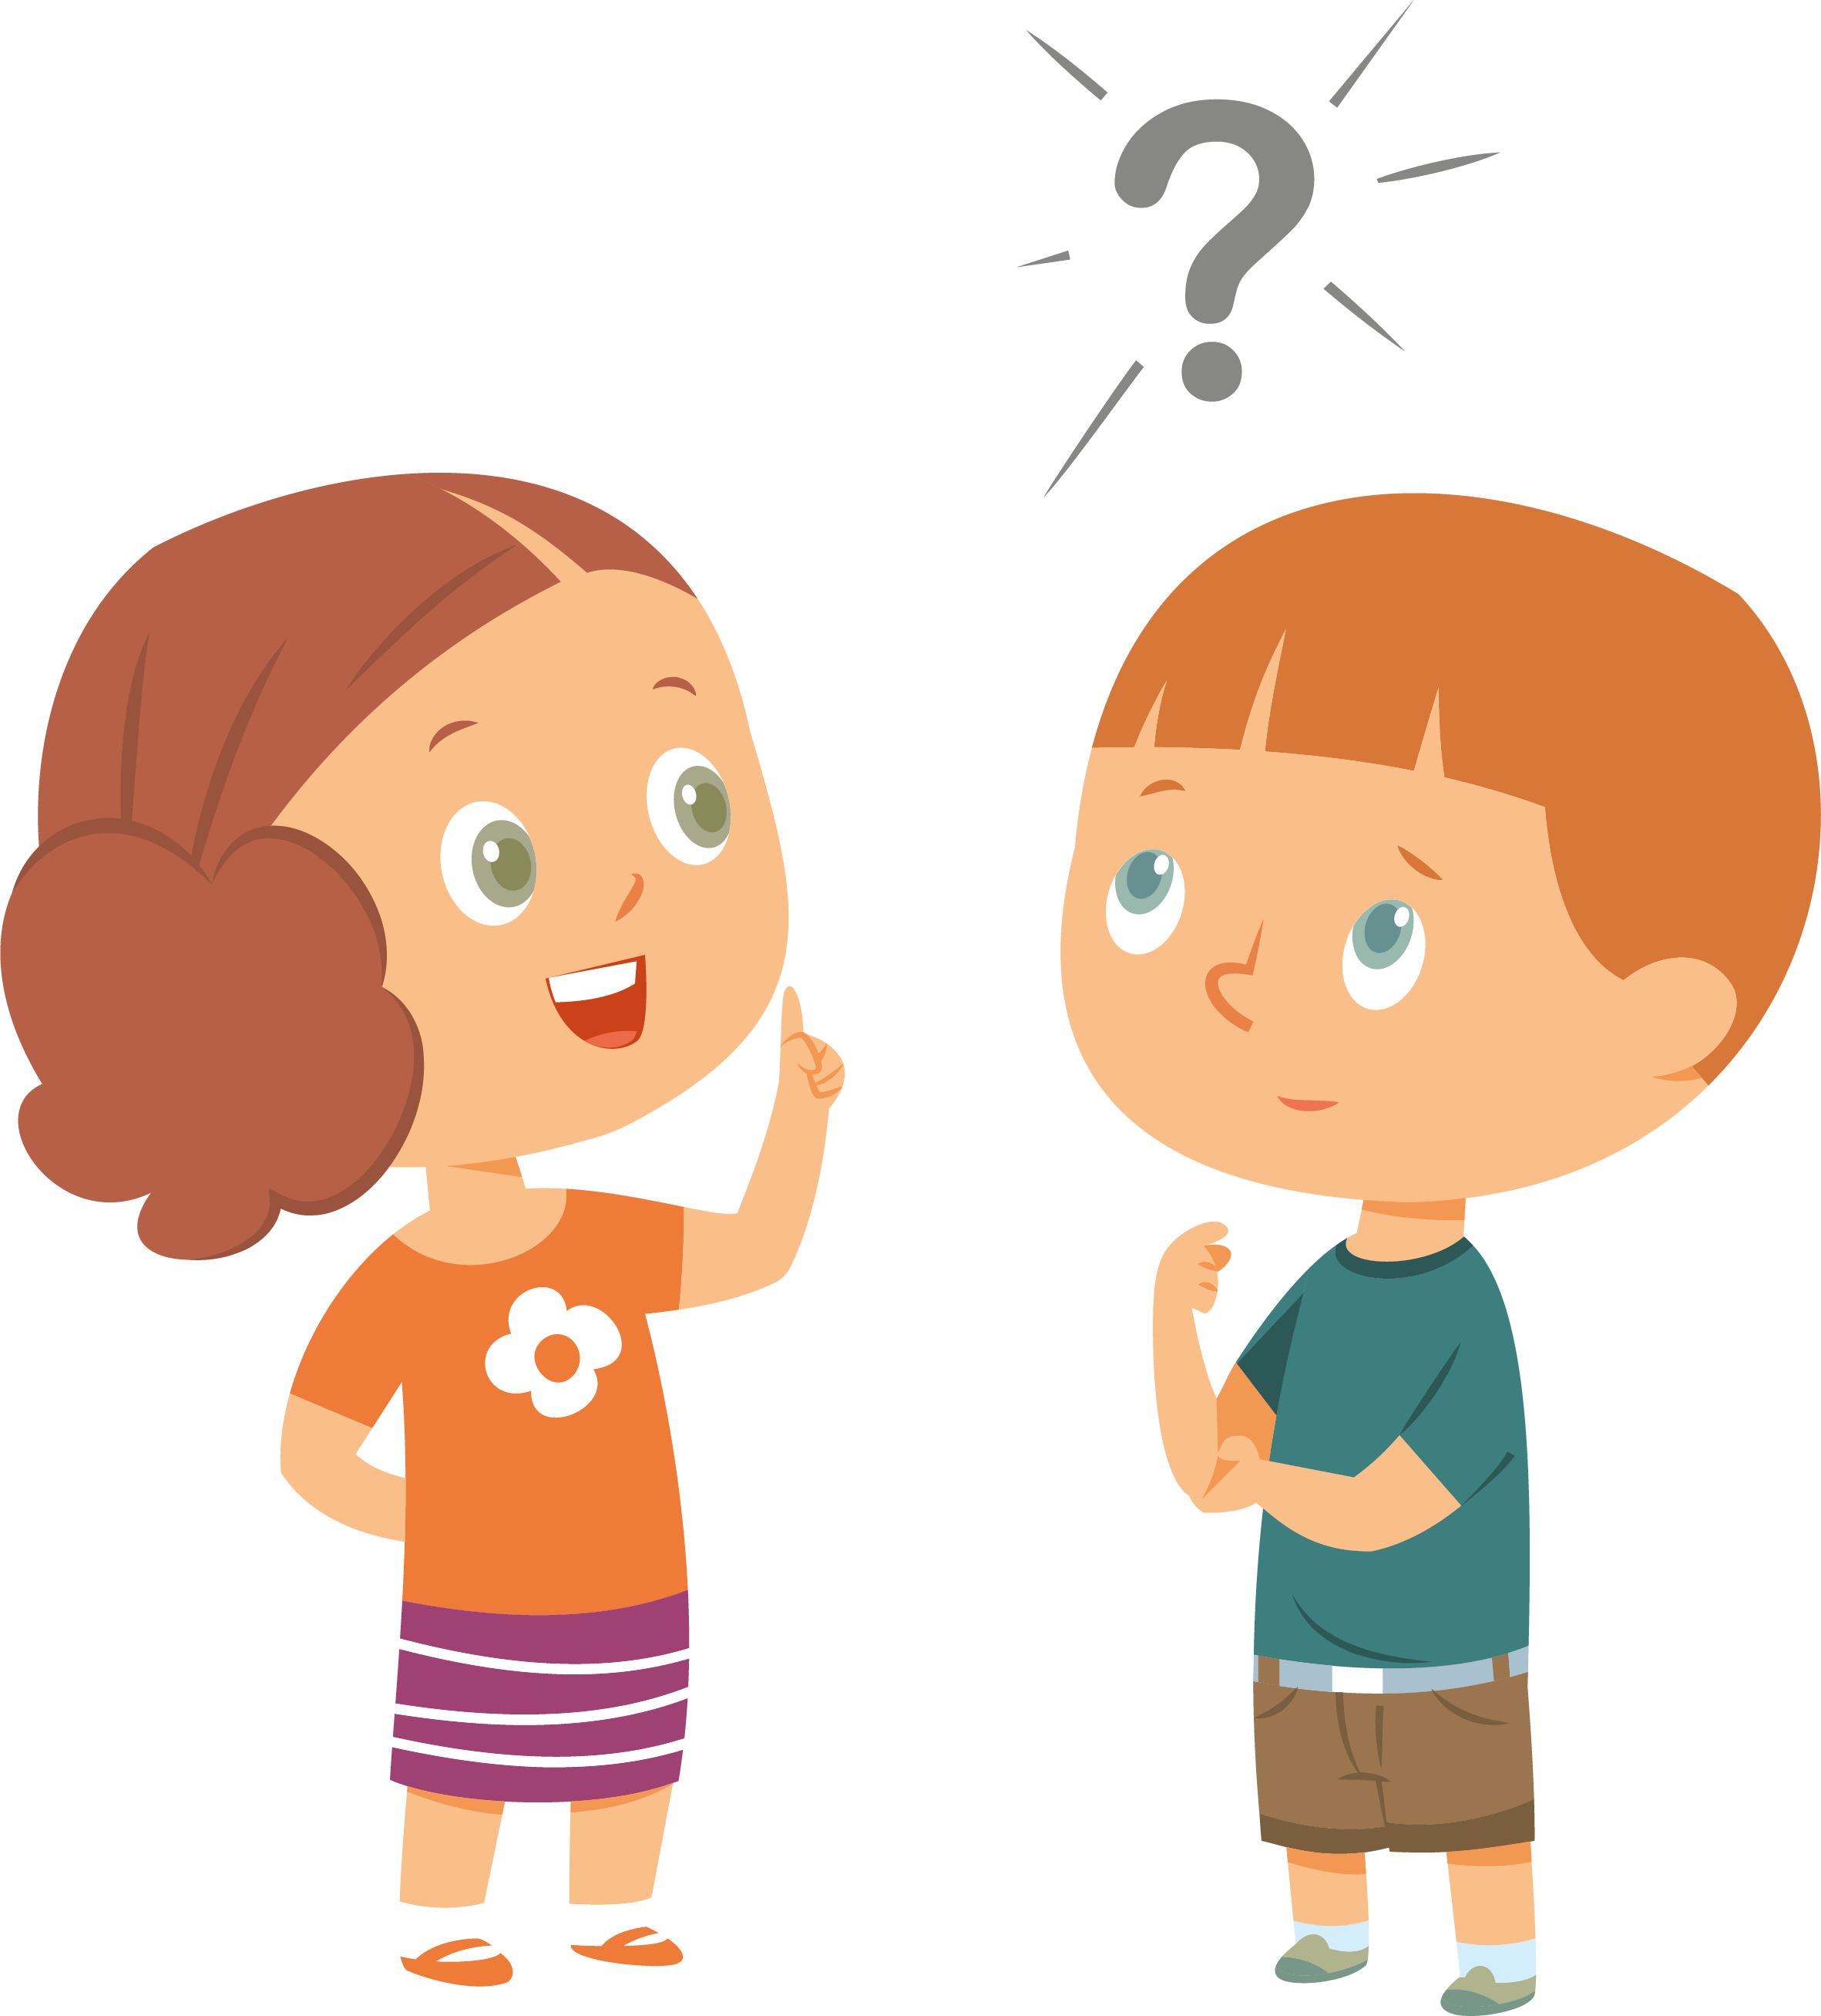
EM DUPLAS, VAMOS REPRESENTAR OS NÚMEROS DE NOSSOS CARTÕES, POR UMA ADIÇÃO.
VIVENCIANDO
?
DEPOIS, VAMOS TROCAR OS CARTÕES COM OUTRA DUPLA. VAMOS ESCREVER, POR MEIO DE ADIÇÃO, OS NÚMEROS DOS NOVOS CARTÕES PARA COMPARAR NOSSAS ESCRITAS.
Notes:
Caro professor,
Organize grupos de 4 estudantes. Providencie e entregue 4 cartões com números de 3 ordens para cada grupo (os números de cada grupo devem ser diferentes). Peça-lhes que os representem por uma adição como visto no slide anterior. Depois, devem trocar seus cartões com outra dupla para que escrevam, por meio de adição, os novos números. Importante que as duplas interajam e vejam se há diferenças entre elas. Socialize as divergências com a turma.
https://www.gettyimages.com.br/detail/ilustra%C3%A7%C3%A3o/kid-explain-to-friend-ilustra%C3%A7%C3%A3o-royalty-free/1278749319?phrase=2+CRIAN%C3%87AS&adppopup=true

Slide 5

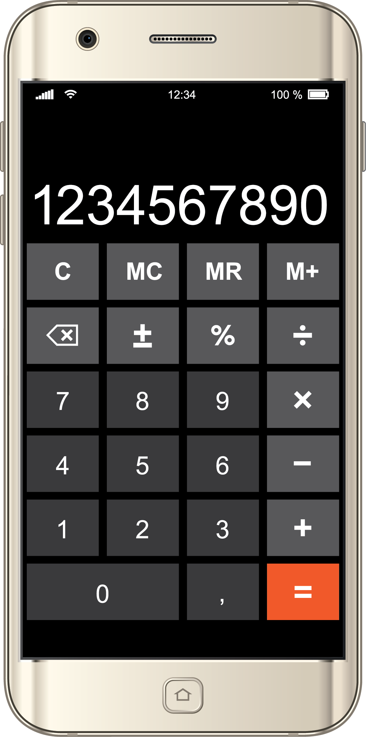
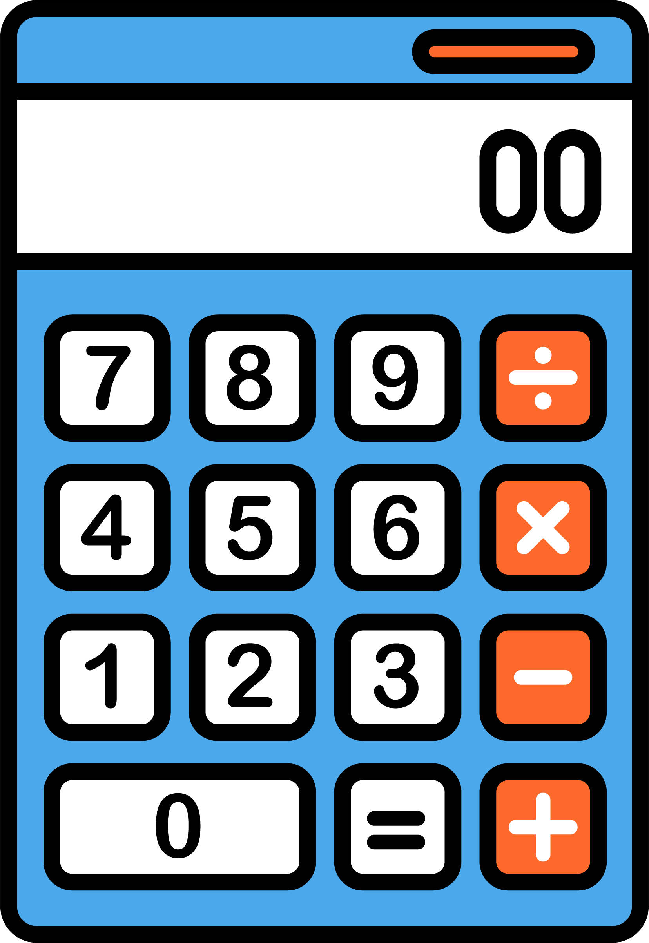
HOJE VAMOS ESCREVER NÚMEROS COM A CALCULADORA.
CONTINUA...
Notes:
Caro professor,
Providencie calculadoras para duplas ou grupos de quatro estudantes. Importante que você tenha um celular em mãos para mostrar para sua turma que esse aparelho tem um aplicativo com uma calculadora, e que o celular concentra vários outros aplicativos, como máquina fotográfica e outros.
Pergunte:
– Quem conhece uma calculadora?
– Quem já usou uma calculadora?
Apresente o slide com a imagem das duas calculadoras. Distribua uma calculadora por dupla.
https://www.gettyimages.com.br/detail/ilustra%C3%A7%C3%A3o/calculator-icon-line-art-ilustra%C3%A7%C3%A3o-royalty-free/1470644609?phrase=calculadora+&adppopup=true
https://www.gettyimages.com.br/detail/ilustra%C3%A7%C3%A3o/smartphone-with-calculator-ilustra%C3%A7%C3%A3o-royalty-free/539651586?phrase=calculadora++NO+CELULAR&adppopup=true

Slide 6
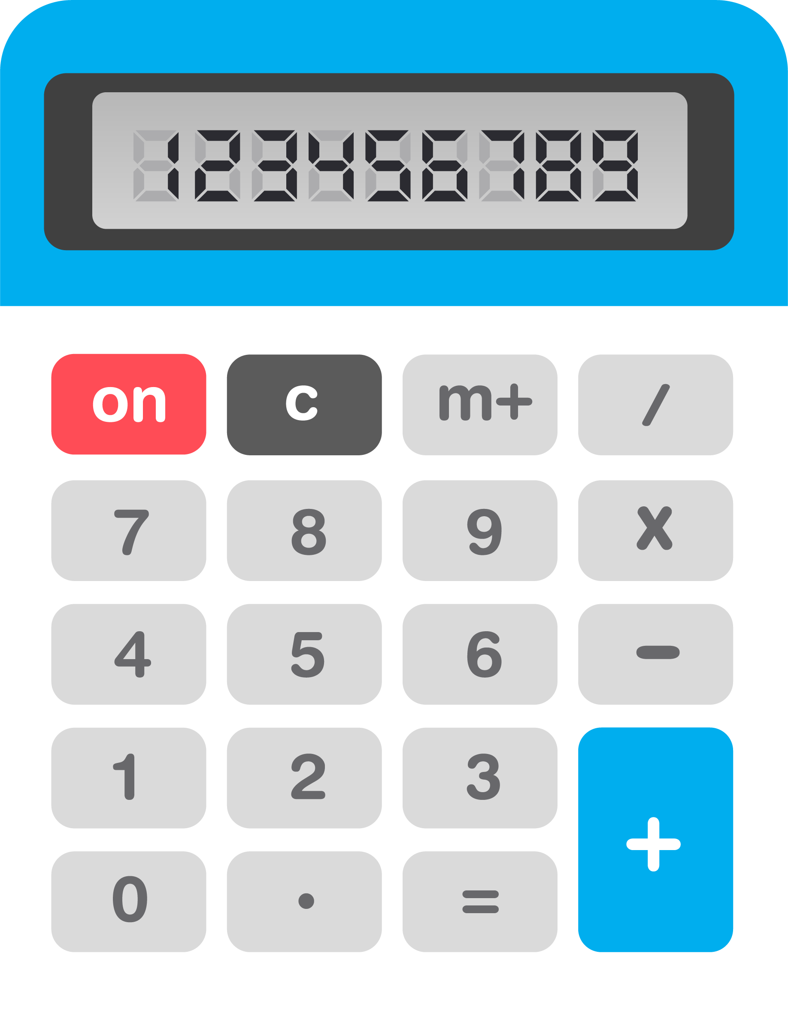
MANOELA ENCONTROU NA GAVETA DO ARMÁRIO DE SUA CASA UMA CALCULADORA.
CONTINUA...
Notes:
Caro professor,
Na sequência, serão apresentadas algumas atividades que exploram as diferentes teclas da calculadora.
https://www.gettyimages.com.br/detail/ilustra%C3%A7%C3%A3o/calculator-icon-ilustra%C3%A7%C3%A3o-royalty-free/1000600468?phrase=calculadora++&adppopup=true

Slide 7

A. VOCÊ SABE LIGAR A CALCULADORA? CIRCULE A TECLA DE LIGAR.
B. SEU PROFESSOR VAI DITAR DOIS NÚMEROS.
REGISTRE ABAIXO QUAIS TECLAS DA CALCULADORA SÃO USADAS PARA ESCREVÊ-LOS?
__________ - ____________________________
__________ - ____________________________
CONTINUA...
Notes:
Caro professor,
A tecla de ligar dessa calculadora da imagem está em vermelho. A maioria das calculadoras que utilizamos na escola funciona com energia solar (ligam automaticamente em contato com a luz). Alguns modelos trazem a tecla "ON" ou "ON/OFF", que serve para ligar e desligar.
Para o item “b”, dite para os números 35 e 72. A cada número ditado dê uma pausa para que os estudantes selecionem as teclas.

Slide 8

CORREÇÃO
A. VOCÊ SABE LIGAR A CALCULADORA? CIRCULE A TECLA DE LIGAR.
B. SEU PROFESSOR VAI DITAR DOIS NÚMEROS. REGISTRE ABAIXO QUAIS TECLAS DA CALCULADORA SÃO USADAS PARA
ESCREVÊ-LOS?
35 - 3 e 5
72 - 7 e 2
CONTINUA...

Slide 9

2. LEONARDO DISSE QUE O NÚMERO 45 TAMBÉM PODE
SER REPRESENTADO POR: 40 + 5.
QUAIS TECLAS PODEM SER APERTADAS NA CALCULADORA PARA REPRESENTAR OS NÚMEROS ABAIXO? ESCREVA-OS NOS RETÂNGULOS.
400 + 90 + 4 =
600 + 6 =
700 + 70 + 7 =
800 + 70 + 6 =
CONTINUA...
Notes:
Caro professor,
A proposta da atividade é para que os estudantes, a partir do registro de números, por meio de uma adição, escrevam as suas composições. Peça para que eles escrevam nos retângulos as teclas usadas para escrever esses números. Na socialização e correção da atividade, verifique quais estudantes possuem dúvidas com a escrita do número 606, visto que ele tem uma dezena “cheia” e é importante retomar com eles o papel e a função do zero quando este ocupa um lugar no meio da escrita convencional de um número. Leia com a turma, cada um dos números escritos.

Slide 10
2. LEONARDO DISSE QUE O NÚMERO 45 TAMBÉM PODE
SER REPRESENTADO POR: 40 + 5.QUAIS TECLAS PODEM SER APERTADAS NA CALCULADORA PARA REPRESENTAR OS NÚMEROS ABAIXO? ESCREVA-OS NOS RETÂNGULOS.
CORREÇÃO
400 + 90 + 4 =
600 + 6 =
700 + 70 + 7 =
800 + 70 + 6 =
494
606
777
876
CONTINUA...

Slide 11
PEDRO UTILIZOU AS TECLAS DE SOMAR E DE IGUAL PARA ESCREVER, POR MEIO DE UMA ADIÇÃO, O NÚMERO 221 NA CALCULADORA. OBSERVE:
+
=
221 = 200 + 20 + 1
CONTINUA...

Slide 12

USANDO AS TECLAS DA CALCULADORA, ESCREVA, POR MEIO DE ADIÇÃO, OS NÚMEROS:
59 =
101 =
999 =
555 =
CONTINUA...

Slide 13
USANDO AS TECLAS DA CALCULADORA, ESCREVA, POR MEIO DE ADIÇÃO, OS NÚMEROS:
CORREÇÃO
59 = 50 + 9 =
101 = 100 + 1 =
999 = 900 + 90 + 9 =
555 = 500 + 50 + 5 =
CONTINUA...

Slide 14
4. ESCREVENDO NÚMEROS.
ESCREVA TRÊS NOVOS NÚMEROS, USANDO TRÊS TECLAS PARA CADA UM. REGISTRE-OS ABAIXO.
CONTINUA...
Notes:
Caro professor,
Para esta atividade os estudantes devem usar apenas os algarismos para escreverem os 3 números. Importante você perguntar como se lê os números que eles escreveram.

Slide 15
4. ESCREVENDO NÚMEROS.
CORREÇÃO
ESCREVA TRÊS NOVOS NÚMEROS, USANDO TRÊS TECLAS PARA CADA UM. REGISTRE-OS ABAIXO.
RESPOSTA PESSOAL.
CONTINUA...

Slide 16
ESCREVA POR MEIO DE ADIÇÃO, OS TRÊS NÚMEROS QUE VOCÊ ESCREVEU NO ITEM A.
CONTINUA...
Notes:
Caro professor,
Peça para que os estudantes, primeiramente, transcrevam os números que eles escreveram na atividade anterior, para depois escrevê-los por meio de uma adição.

Slide 17
CORREÇÃO
ESCREVA POR MEIO DE ADIÇÃO, OS TRÊS NÚMEROS QUE VOCÊ ESCREVEU NO ITEM A.
RESPOSTA PESSOAL.
CONTINUA...

Slide 18
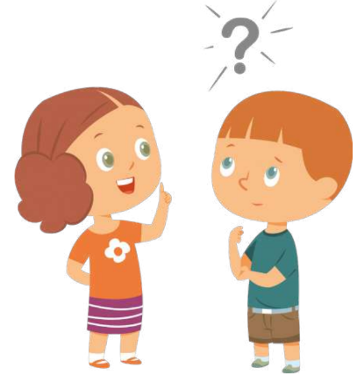
5. COMBINE COM UM COLEGA A ESCRITA DE DOIS NÚMEROS COM TRÊS ALGARISMOS. DEPOIS PEÇA-LHE PARA ESCREVER ESSES NÚMEROS POR MEIO DE UMA ADIÇÃO.
Notes:
Caro professor,
Como os estudantes estão em grupos de 4 estudantes, peça para que eles formem duas duplas para pensarem em um número com 3 algarismos, registrarem em seus cadernos e, depois, devem pedir para que a outra dupla os escreva por meio de uma adição.
Acompanhe as duplas e selecione algumas escolhas dos grupos para serem socializadas e discutidas com a turma toda.

Slide 19
5. COMBINE COM UM COLEGA A ESCRITA DE DOIS NÚMEROS COM TRÊS ALGARISMOS. DEPOIS PEÇA-LHE PARA ESCREVER ESSES NÚMEROS POR MEIO DE UMA ADIÇÃO.
RESPOSTA PESSOAL.

Slide 20
COMPUSEMOS E DECOMPUSEMOS NÚMEROS NATURAIS .

Slide 21
LEMOV, D. Aula Nota 10 3.0: 63 técnicas para melhorar a gestão da sala de aula. Porto Alegre: Penso, 2023.
OLIVEIRA, J. E.; DUARTE ROSSI, J. R. (org.). Caderno 1. Matemática, 2º ano – Caderno de Atividades 1. Sobral: Lyceum – Consultoria Educacional Ltda., 2021.
SÃO PAULO (Estado). Secretaria da Educação. Currículo Paulista, 2019.

Slide 22
Lista de imagens e vídeos
Imagem de capa: SEDUC
Slide: 4, 5, 6, 7, 8, 9, 10, 11, 12 e 13 © Getty Images
Notes:
Slide 4: https://www.gettyimages.com.br/detail/ilustra%C3%A7%C3%A3o/kid-explain-to-friend-ilustra%C3%A7%C3%A3o-royalty-free/1278749319?phrase=2+CRIAN%C3%87AS&adppopup=true
Slide 5: https://www.gettyimages.com.br/detail/ilustra%C3%A7%C3%A3o/calculator-icon-line-art-ilustra%C3%A7%C3%A3o-royalty-free/1470644609?phrase=calculadora+&adppopup=true
https://www.gettyimages.com.br/detail/ilustra%C3%A7%C3%A3o/smartphone-with-calculator-ilustra%C3%A7%C3%A3o-royalty-free/539651586?phrase=calculadora++NO+CELULAR&adppopup=true
Slide 6 a 13: https://www.gettyimages.com.br/detail/ilustra%C3%A7%C3%A3o/calculator-icon-ilustra%C3%A7%C3%A3o-royalty-free/1000600468?phrase=calculadora++&adppopup=true

